Slide 1

Trabzon Üniversitesi
Kalite Koordinatörlüğü

Slide 2
SUNUM PLANI
GİRİŞ
YÖNETİM
PERSONEL
FİZİKSEL ALTYAPI VE TESİSLER
KALİTE VE AKREDİTASYON ÇALIŞMALARI
SORULAR VE ÖNERİLER
KAPANIŞ

Slide 3
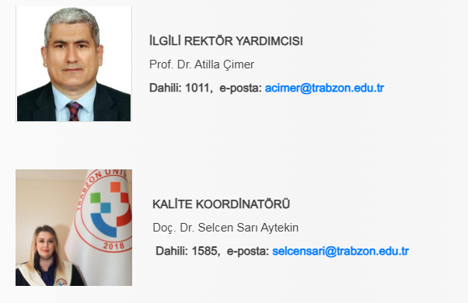
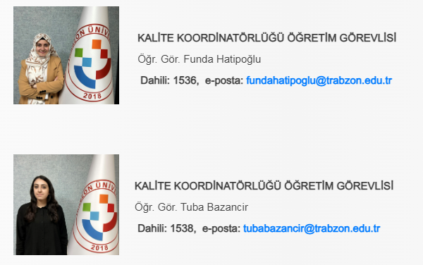
YÖNETİM

Slide 4
YÖNETİM
Birim Yöneticisi | Ünvanı Adı Soyadı
Müdür / Koordinatör | Doç. Dr. Selcen SARI AYTEKİN
Koordinatörlük Personeli | Öğr. Gör. Funda SERDAR
Koordinatörlük Personeli | Öğr. Gör. Tuba BAZANCİR

Slide 5
PERSONEL
AKADEMİK PERSONEL

Slide 6
Akademik Personel Sayısı
YIL | AKADEMİK PERSONEL SAYISI |  |  |  |  |  | TOPLAM | KADRO DURUMU
 | Prof. Dr. | Doç. Dr. | Dr. Öğr. Üyesi | Arş. Gör. | Öğr. Gör. (Ders Veren) | Öğr. Gör. (Ders Vermeyen)
 |  |  |  |  |  |  |  | Kadrolu | Görevlendirme
2024 | - | 1 | - | - | - | 2 | 3 | 2 | 1
2025 | - | 1 | - | - | - | 2 | 3 | 2 | 1

Slide 7
Fiziksel Altyapı ve Tesisler

Slide 8
Fiziksel Yapı: Hizmet Alanları
 | Personel Sayısı | Çalışma Odası Sayısı (Adet) | Çalışma Odası Alanı (m²⁾ | Çalışma Odası Başına Düşen Personel Sayısı | Personel Başına Düşen Fiziksel Alan (m²)
Akademik Personel Hizmet Alanları | 3 | 1 | 31 | 3 | 10,3
İdari Personel Hizmet Alanları | - | - | - | - | -
TOPLAM | 3 | 1 | 31 | 3 | 10,3

Slide 9
Bilgi ve Teknoloji Kaynakları
Cinsi* | Sayısı (Adet) | Cinsi* | Sayısı (Adet)
Masaüstü Bilgisayar | 3 | Faks | -
Taşınabilir Bilgisayar | - | Telefon | 3
Projeksiyon | - | Kamera | -
Akıllı Tahta | - | Televizyon | -
Baskı Makinesi | - | Fotoğraf Makinesi | -
Fotokopi Makinesi | - | Kulaklık | -
Yazıcı | 1 | Hoparlör | -
Tarayıcı | - | Mikroskop | -
Optik Okuyucu | - | Barkod Yazıcı | -

Slide 10
Araştırma ve Geliştirme
Bilimsel, Sosyal, Kültürel ve Sportif Faaliyetler

Slide 11
Araştırma ve Geliştirme Faaliyetleri:
Yıllara Göre Makale Bilgileri
MAKALELER | 2024 | 2025
SCI, SCI-E, SSCI veya AHCI kapsamındaki dergilerde yayımlanmış makale (Q1 olarak taranan dergide) | - | -
SCI, SCI-E, SSCI veya AHCI kapsamındaki dergilerde yayımlanmış makale (Q2 olarak taranan dergide) | - | 1
SCI, SCI-E, SSCI veya AHCI kapsamındaki dergilerde yayımlanmış makale (Q3 olarak taranan dergide) | - | -
ESCI, SCI-E, SSCI veya AHCI kapsamındaki dergilerde yayımlanmış makale (Q4* olarak taranan dergide) | - | -
ÜAK ve Trabzon Üniversitesi senatosu tarafından belirlenen uluslararası alan endekslerinde taranan dergilerde yayımlanmış makale | - | -
Diğer uluslararası hakemli dergilerde yayınlanmış araştırma makalesi | - | -
TR Dizin tarafından taranan ulusal hakemli dergilerde yayınlanmış makale | 1 | -
TR Dizin tarafından taranan ulusal hakemli dergiler dışındaki ulusal hakemli dergilerde yayımlanmış makale | - | -
Diğer hakemli dergide yayımlanmış editöre mektup, araştırma notu, özet veya kitap kritiği | - | -
TOPLAM | 1 | 1

Slide 12
Araştırma ve Geliştirme Faaliyetleri :
Yıllara Göre Makale Bilgileri
MAKALELER | 2024 | 2025
SCI, SCI-E, SSCI veya AHCI kapsamındaki dergilerde (Q1 olarak taranan dergide) öğretim üyesi başına düşen yayın sayısı | - | -
SCI, SCI-E, SSCI veya AHCI kapsamındaki dergilerde (Q1 olarak taranan dergide) öğretim elemanı başına düşen yayın sayısı | - | -
SCI, SCI-E, SSCI veya AHCI kapsamındaki dergilerde (Q2 olarak taranan dergide) öğretim üyesi başına düşen yayın sayısı | - | -
SCI, SCI-E, SSCI veya AHCI kapsamındaki dergilerde (Q2 olarak taranan dergide) öğretim elemanı başına düşen yayın sayısı | - | 0,5
SCI, SCI-E, SSCI veya AHCI kapsamındaki dergilerde (Q3 olarak taranan dergide) öğretim üyesi başına düşen yayın sayısı | - | -
SCI, SCI-E, SSCI veya AHCI kapsamındaki dergilerde (Q3 olarak taranan dergide) öğretim elemanı başına düşen yayın sayısı | - | -
ESCI, SCI-E, SSCI veya AHCI kapsamındaki dergilerde (Q4* olarak taranan dergide) öğretim üyesi başına düşen yayın sayısı | - | -
ESCI, SCI-E, SSCI veya AHCI kapsamındaki dergilerde (Q4* olarak taranan dergide) öğretim elemanı başına düşen yayın sayısı | - | -

Slide 13
Araştırma ve Geliştirme Faaliyetleri :
Yıllara Göre Bilimsel Toplantı Faaliyetleri
BİLİMSEL TOPLANTI FAALİYETLERİ | 2024 | 2025
Uluslararası bilimsel toplantılarda sunulan, tam metni matbu veya elektronik olarak bildiri kitapçığında yayımlanmış çalışma sayısı | 1 | -
Uluslararası bilimsel toplantılarda sunulan, özet metni matbu veya elektronik olarak bildiri kitapçığında yayımlanmış çalışma sayısı | - | -
Uluslararası bilimsel toplantılarda poster olarak sunulan çalışma sayısı | - | -
Ulusal bilimsel toplantılarda sunulan tam metni matbu veya elektronik olarak bildiri kitapçığında yayımlanmış çalışma sayısı | - | -
Ulusal bilimsel toplantılarda sunulan, özet metni matbu veya elektronik olarak bildiri kitapçığında yayımlanmış çalışma sayısı | - | -
Ulusal bilimsel toplantılarda poster olarak sunulan çalışma sayısı | - | -
TOPLAM | 1 | 0

Slide 14
Araştırma ve Geliştirme Faaliyetleri:
Atıflar
ATIFLAR | 2024 | 2025
SCI, SCI-E, SSCI ve AHCI tarafından taranan dergilerde; (Uluslararası yayınevleri tarafından yayımlanmış kitaplarda yayımlanan ve adayın yazar olarak yer almadığı yayınlardan her birinde, metin içindeki atıf sayısına bakılmaksızın adayın atıf yapılan her eseri için bir atıf sayısı dikkate alınır) | - | -
SCI, SCI-E, SSCI ve AHCI dışındaki endeksler tarafından taranan dergilerde; (Uluslararası yayınevleri tarafından yayımlanmış kitaplarda bölüm yazarı olarak yayımlanan ve adayın yazar olarak yer almadığı yayınlardan her birinde, metin içindeki atıf sayısına bakılmaksızın adayın atıf yapılan her eseri için bir atıf sayısı dikkate alınır) | - | -
Ulusal hakemli dergilerde; (Ulusal yayınevleri tarafından yayımlanmış kitaplarda yayımlanan ve adayın yazar olarak yer almadığı yayınlardan her birinde, metin içindeki atıf sayısına bakılmaksızın adayın atıf yapılan her eseri için bir atıf sayısı dikkate alınır) | - | 1
Güzel Sanatlardaki eserlerin uluslararası kaynak veya yayın organlarında yer alması (kitap, ansiklopedi, katalog, periyodik sanat dergileri, belgesel nitelikli TV yayınları, film) veya gösterime ya da dinletime girmesi. (Ancak duyuru niteliğindeki yayınlar geçerli değildir.) | - | -
Güzel Sanatlardaki eserlerin ulusal kaynak veya yayın organlarında yer alması (kitap, ansiklopedi, katalog, periyodik sanat dergileri, belgesel nitelikli TV yayınları, film) veya gösterime ya da dinletime girmesi. (Ancak duyuru niteliğindeki yayınlar geçerli değildir.) | - | -
TOPLAM | 0 | 1

Slide 15
Bilimsel, Sosyal, Kültürel ve Sportif Faaliyetler
Faaliyet Türü | 2024 | 2025 | Faaliyet Türü | 2024 | 2025
Sempozyum | - | - | Teknik Gezi | - | -
Kongre | - | - | Eğitim Seminerleri | - | -
Konferans | - | - | Ulusal Toplantı | - | -
Panel | - | - | Diğer (Açıkhava Etkinlikleri, Ziyaretler, Geziler v.b.) | 17 | 26
Seminer | - | - | Çalıştay | - | -
Açık Oturum | - | - | Film Gösterimi | - | -
Söyleşi | - | - | Bağış ve Yardım Kampanyası | - | -
Tiyatro | - | - | Bilgilendirme ve Tanıtım Toplantısı | 5 | 12
Konser | - | - | Anma Törenleri | - | -
Sergi | - | - | Öğrenci Oryantasyon Semineri | -
Spor Turnuvası | - | - | TOPLAM | 23 | 38
*Bu etkinliklerin dışında varsa lütfen tabloya ekleyiniz.

Slide 16
YÖKAK Kurumsal Dış Değerlendirme ve Akreditasyon Ölçütleri Bilgilendirme Toplantısı
Sıra No | Kalite Güvence Sistemi Alanı | Tarih | Saat | Katılımcı Sayısı | Hedef Kitle
1 | Kalite Güvence Sistemi Hakkında Genel Bilgilendirme, Liderlik, Yönetişim ve Kalite | 1 Ekim 2025 | 10.00-12.00 | 249 | Trabzon Üniversitesi Kalite Komisyonu Üyeleri, Akademik Birim Kalite Komisyonu üyeleri, Bölüm kalite komisyonu üyesi akademik/ idari personeller; Daire Başkanlıkları İdari Birim Kalite Komisyonu üyeleri, Uygulama ve Araştırma Merkezleri, Koordinatörlükler ile Ofisler in kalite süreçlerinden sorumlu akademik/ idari personelleri
2 | Eğitim ve Öğretim | 8 Ekim 2025 | 10.00-12.00 | 168
3 | Araştırma ve Geliştirme ile Toplumsal Katkı | 16 Ekim 2025 | 10.00-12.00 | 137

Slide 17
2025 Yılı Akran Değerlendirme ve Kalite Süreçleri Değerlendirme Ziyaretleri
AKRAN DEĞERLENDİRME ZİYARETLERİ
Sıra | Birim | Akademik Personel | İdari Personel | Öğrenci | Kalite Koordinatörlüğü | Kalite Komisyonu | Toplam
1 | Çarşıbaşı Meslek Yüksekokulu | 16 | 5 | 13 | 4 | 4 | 42
2 | Beşikdüzü Meslek Yüksekokulu | 18 | 13 | 5 | 4 | 1 | 41
3 | Tonya Meslek Yüksekokulu | 23 | 7 | 13 | 2 | 1 | 46
4 | İlahiyat Fakültesi | 35 | 9 | 13 | 4 | 1 | 62
5 | Vakfıkebir Meslek Yüksekokulu | 15 | 9 | 10 | 4 | 1 | 39
6 | Fatih Eğitim Fakültesi | 30 | 21 | 11 | 4 | 6 | 72
7 | Spor Bilimleri Fakültesi | 22 | 8 | 12 | 3 | 4 | 49
Toplam Katılımcı Sayısı |  | 159 | 72 | 77 | 25 | 18 | 351

Slide 18
2025 Yılı Akran Değerlendirme ve Kalite Süreçleri Değerlendirme Ziyaretleri
BİRİM ZİYARETLERİ (Kalite Süreçleri Değerlendirme Toplantısı)
Sıra | Birim | Akademik Personel | İdari Personel | Öğrenci |  | Kalite Koordinatörlüğü | Kalite Komisyonu | Toplam
1 | Devlet Konservatuvarı | 13 | 1 | 0 |  | 4 | 1 | 19
2 | Turizm ve Otelcilik Meslek Yüksekokulu | 8 | 2 | 1 |  | 4 | 1 | 16
3 | İnsan ve Toplum Bilimleri Fakültesi | 21 | 2 | 0 |  | 4 | 0 | 27
4 | Siyasal Bilgiler Fakültesi | 8 | 2 | 1 |  | 4 | 1 | 16
5 | Şalpazarı Meslek Yüksekokulu | 9 | 1 | 1 |  | 3 | 1 | 15
6 | Bilgisayar ve Bilişim Bilimleri Fakültesi | 16 | 1 | 0 |  | 3 | 0 | 20
7 | Lisansüstü Eğitimi Enstitüsü | 5 | 4 | 0 |  | 4 | 1 | 14
8 | Yabancı Diller Yüksekokulu | 8 | 1 | 2 |  | 4 | 0 | 15
9 | Güzel Sanatlar ve Tasarım Fakültesi | 12 | 1 | 0 |  | 4 | 1 | 18
10 | Uygulamalı Bilimler Yüksekokulu | 8 | 1 | 0 |  | 3 | 1 | 13
11 | Hukuk Fakültesi | 33 | 2 | 0 |  | 4 | 1 | 40
12 | İletişim Fakültesi | 0 | 0 | 0 |  | 0 | 0 | 0
Toplam Katılımcı Sayısı |  | 141 | 18 | 5 |  | 41 | 8 | 213
Genel Toplam |  | 300 | 90 |  | 82 | 66 | 26 | 564

Slide 19
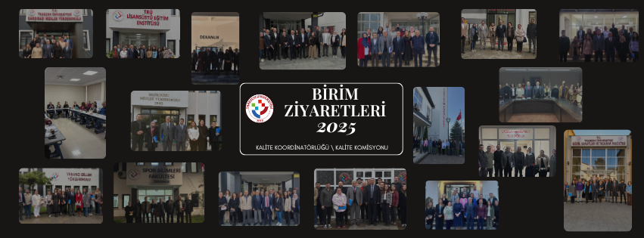
KALİTE VE AKREDİTASYON ÇALIŞMALARI

Slide 20
Öz Değerlendirme: Birimin Güçlü Yönleri
Üst yönetim desteği,
Görevini layığı ile sürdürmek konusunda hevesli ve istekli genç bir kadronun varlığı,
Diğer idari birimlerin Koordinatörlük ile işbirliğine açık olmaları.

Slide 21
Öz Değerlendirme: Birimin Geliştirmeye Açık Yönleri
Kalite süreçlerinin takibinin gerçekleştirilebileceği dijital platform/yazılım eksikliği,
Yazılım eksikliği nedeniyle veri üretmede yaşanan zorluklar,
İş yüküne karşılık personel sayısının azlığı.

Slide 22

Birim 2026 Yılı İyileştirme Planı
Planlanan Faaliyet, İş veya Süreçler | Açıklama
Dijitalleşme/Kalite Güvence Yazılımı Edinilmesi | Dijital sistem/yazılım edinimi konusunda girişimlerin gerçekleştirilmesi ve/veya Halihazırda kullanılan UBYS sisteminin ilgili modüllerinin kullanımının ve geliştirilmesinin sağlanması amacıyla ilgili idari birimlerle işbirliği
Personel Sayısında İyileştirme | Sahip olunan kaynaklar dahilinde personel sayısında iyileştirmenin Rektörlük makamından talep edilmesi

Slide 23

Sorularınız ve Önerileriniz

Slide 24
Katılımınız ve katkılarınız için teşekkür ederiz.

